Slide 1
Modul 226B
Objektorientiert implementieren

Slide 2
Lernziele
Die Lernenden…
…verstehen das Konzept der Polymorphie
…erkennen schwache (statische) Polymorphie
…wenden starke (dynamische) Polymorphie an
…beschreiben den Unterschied zwischen statischem und dynamischem Datentyp

Slide 3
Polymorphie
Schwache (statische) Polymorphie
-> Überladen
Starke (dynamische) Polymorphie
-> Überschreiben
Statischer Datentyp
Dynamischer Datentyp
Polymorphie heisst Vielgestaltigkeit

Slide 4
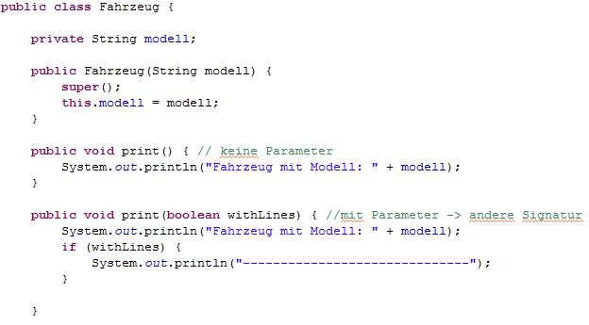
Schwache Polymorphie
Objektverwendung:
Fahrzeug f = new Fahrzeug("A8");
f.print();
f.print(true);
Auch Konstruktoren können überladen werden! Z.B. public Fahrzeug() {…}

Slide 5
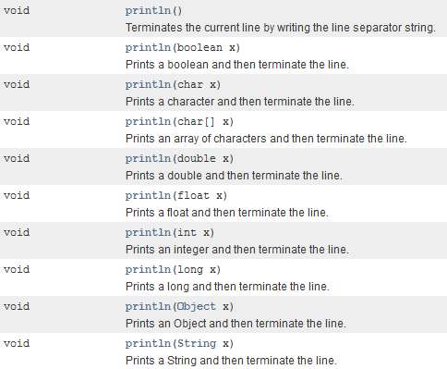
Schwache Polymorphie
Beispiel aus der API
Überladen =
mehrere Methoden mit
gleichem Namen und
unterschiedlicher Signatur in einer Klasse.

Slide 6
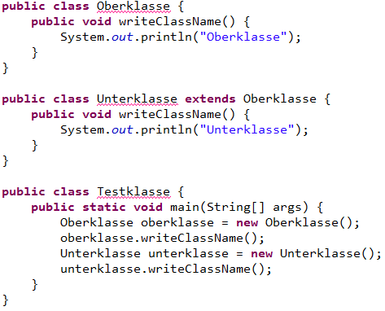
Starke Polymorphie
Überschreiben =
Methode einer Oberklasse in einer Unterklasse neu bzw. spezifisch implementieren

Slide 7
Statischer Datentyp
(zur Compilezeit)
Oberklasse oberklasse = new Oberklasse();
Oberklasse ist der Datentyp der Variable oberklasse. Dieser Datentyp steht bereits zur Compilierzeit fest.
Der statische Datentyp ist also der Datentyp einer Variablen.

Slide 8
Dynamischer Datentyp
(zur Laufzeit)
Oberklasse oberklasse = new Oberklasse();
Oberklasse ist der Datentyp des Objekts, auf das die Variable
oberklasse verweist. Dieser Datentyp steht erst zur Laufzeit fest.
Denn eine Variable vom Typ Oberklasse kann auch auf Objekte aller von Oberklasse abgeleiteten Klassen verweisen.
Die folgende Zeile ist also gültig:
Oberklasse klasse = new Unterklasse();

Slide 9
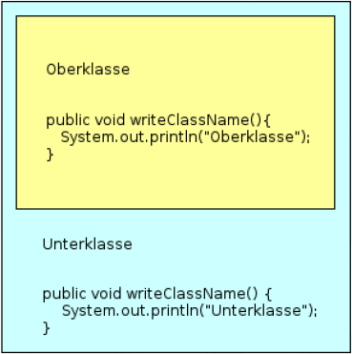
Dynamisches Binden
Oberklasse klasse = new Unterklasse();
klasse.writeClassName();
2. Muss nicht mehr weitergesucht werden
1. Dynamischer Typ ermitteln
-> Methode hier gefunden
Notes:
Was wird auf die Konsole ausgegeben?

Slide 10
Übung
Auftrag:
  Laden Sie sich das eclipse Projekt Cars
  Übung: M226B_Uebung_Polymorphie.pdf
  (Sie übernehmen meinen Code aus der letzten Übung)
  Abgabe gemäss Vorgabe !!

Slide 11

Fragen?

